Slide 1
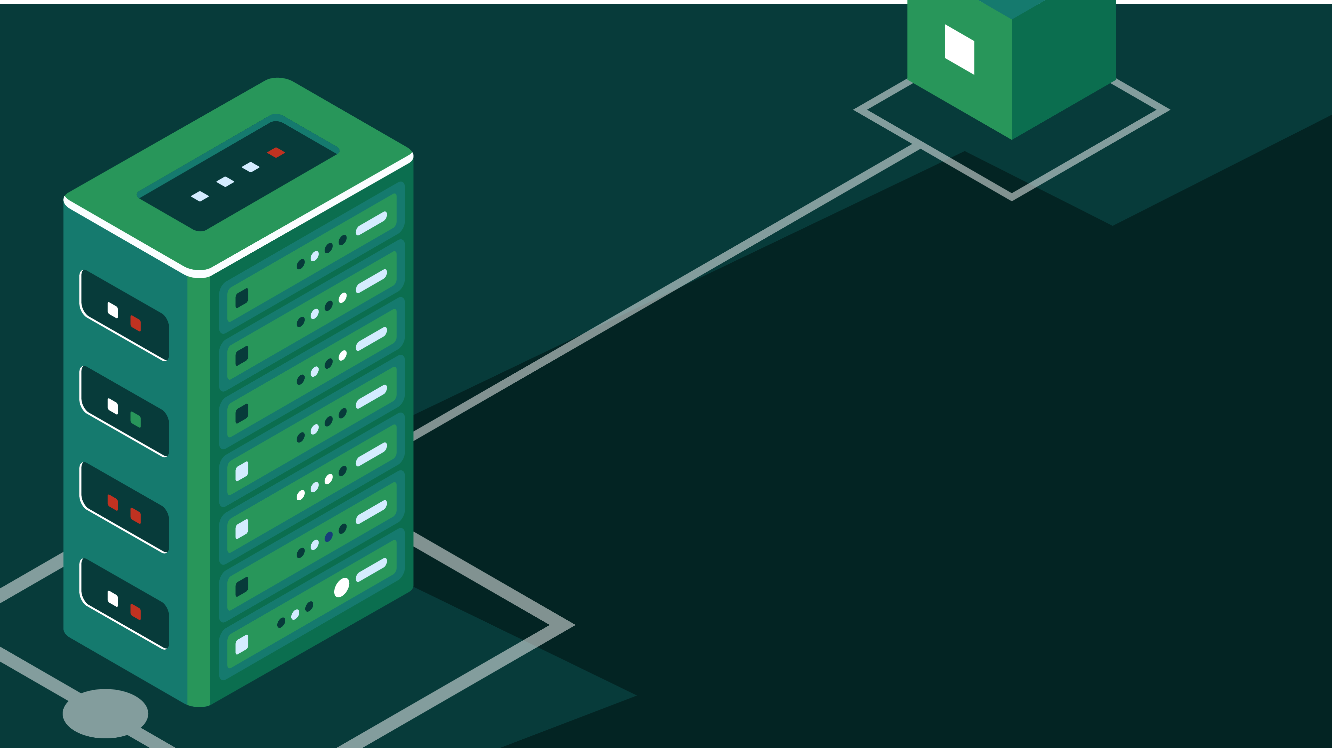
TIPOS DE COMUNICACION

Slide 2
OBJETIVOS
QUE ES LoRa
TIPOS DE COMUNICACIÓN M2M

Slide 3
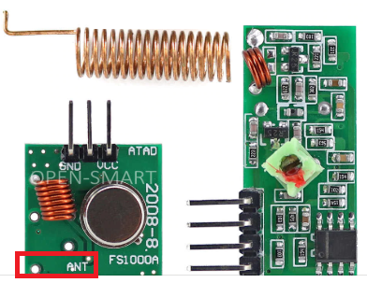
EMISOR Y RECEPTOR RF 433 ventaja: bajo costo
ANTENA | ALCANCE
Sin | 3 - 14 mtrs
Con | Hasta 100 mtrs

Slide 4
LoRa (Radio Frecuencia)
Sin Router ( no WIFI )
Una red aparte por seguridad
Sin red de telefono ( no SMS )
Bajo consumo
Terreno rustico
Sin cableado
Alcance (10 – 30 Kms) o mas

Slide 5
LoRa
Alta tolerancia a las interferencias
Alta sensibilidad para recibir datos (-168dB)
Bajo Consumo (hasta 10 años con una batería*)
Largo alcance 10 a 30km
Conexión punto a punto o estrella
Para aplicaciones en edificios inteligentes o campus donde uno es necesaria una red celular.

Slide 6
LoRa Limitaciones
Largo alcance 10 a 30km
Baja transferencia de datos (hasta 255 bytes)
Frecuencias de trabajo:
915Mhz América, 868 Europa, 433 Asia
No recomendable para tiempo real
LoRaWAN : red pública amplia basadas en LoRa.

Slide 7
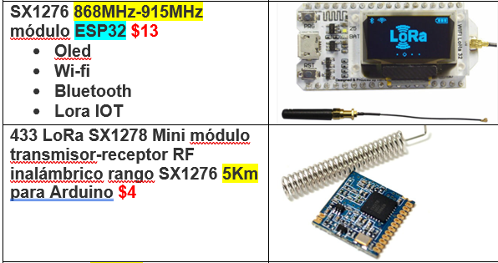
LoRa

Slide 8
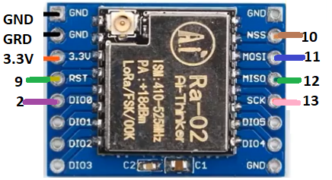
433 LoRa SX1278 Sin WiFi, envian texto , senal de encender/apagar
#include <SPI.h>
#include <LoRa.h>

